Slide 1
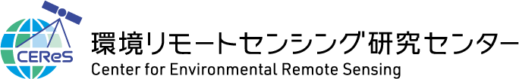


2026年7月22日(水)
千葉キャンペーン
Daily Report
千葉大学環境リモートセンシング研究センター
入江研究室 修士2年 大塚涼平

Slide 2
千葉キャンペーンでの解析
1/24
目的
千葉サイトやMAX-DOASにこだわらず
とにかく水蒸気解析を色々試して面白い(不思議な)現象を捉えたい！
今回行うこと(今後追加していく可能性大)
・A-SKY/MAX-DOAS(千葉,5方向)の時系列とメソ解析の時系列の比較,相関確認
・A-SKY/MAX-DOAS(つくば)の時系列とラジオゾンデ,メソ解析の時系列を比較
・A-SKY/MAX-DOAS(千葉,5方向)の時系列について水蒸気不均一性を解析
・日本周辺(15ヶ所)のラジオゾンデデータとそれぞれのラジオゾンデ観測地点に
最も近い格子点(+千葉)のメソ解析データをダウンロードし、
高度別(PWV,0-1km p-PWV, 1- km p-PWV)に時系列を描き整合性の確認も
兼ねて水蒸気変動を見る,相関の確認
・メソ解析のデータを用いて水蒸気の移動や流入の様子を全国的に解析

Slide 3
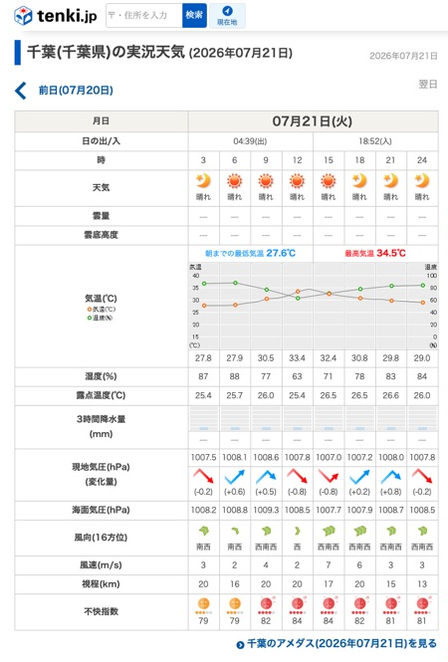
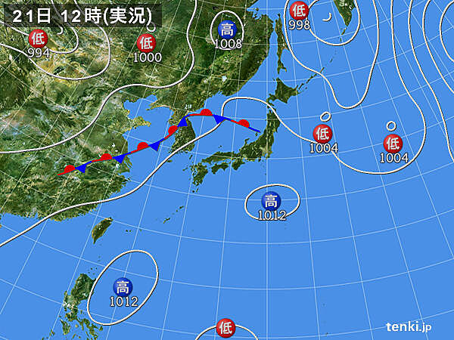
千葉市の7月21日(火)の天気
2/24
目的
やってられないほどの暑さ
冬が終わってからずっと
片付けていなかった冬物のコート類を
夏の太陽で干して押し入れに
しまいました🧥

Slide 4
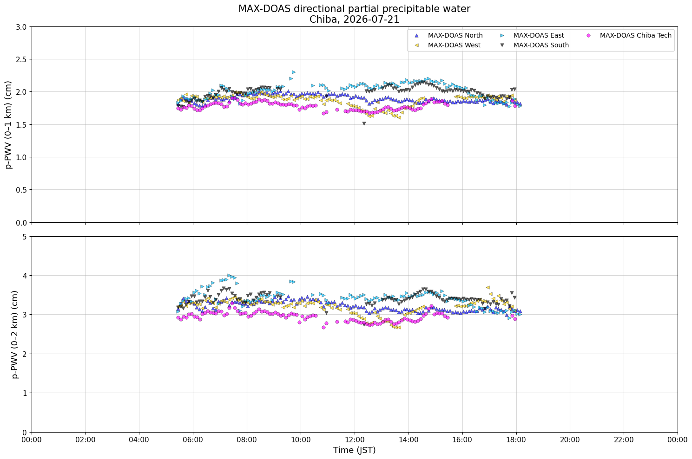
MAX-DOASの時系列(千葉 7/21)
3/24
千葉 MAX-DOAS
0–1 kmと0–2 km
部分可降水量
昨日に引き続き一日中
比較的平坦な水蒸気濃度
※ピンクの5台目の
MAX-DOASは
千葉工大方向

Slide 5
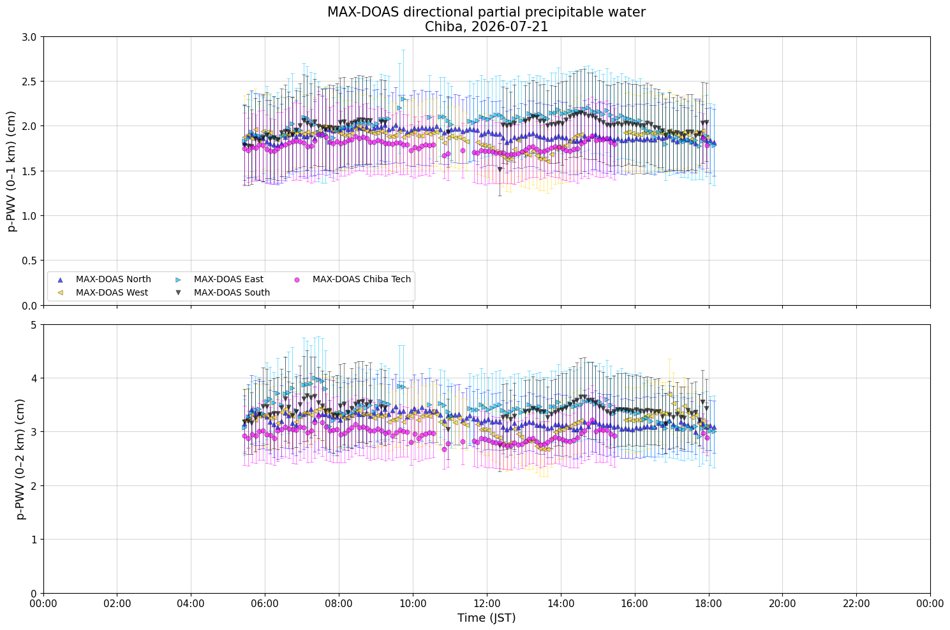
MAX-DOASの時系列 エラーバー有(千葉 7/21)
4/24
千葉 MAX-DOAS
0–1 kmと0–2 km
部分可降水量
エラーバーも
つけてみました
※ピンクの5台目の
MAX-DOASは
千葉工大方向

Slide 6
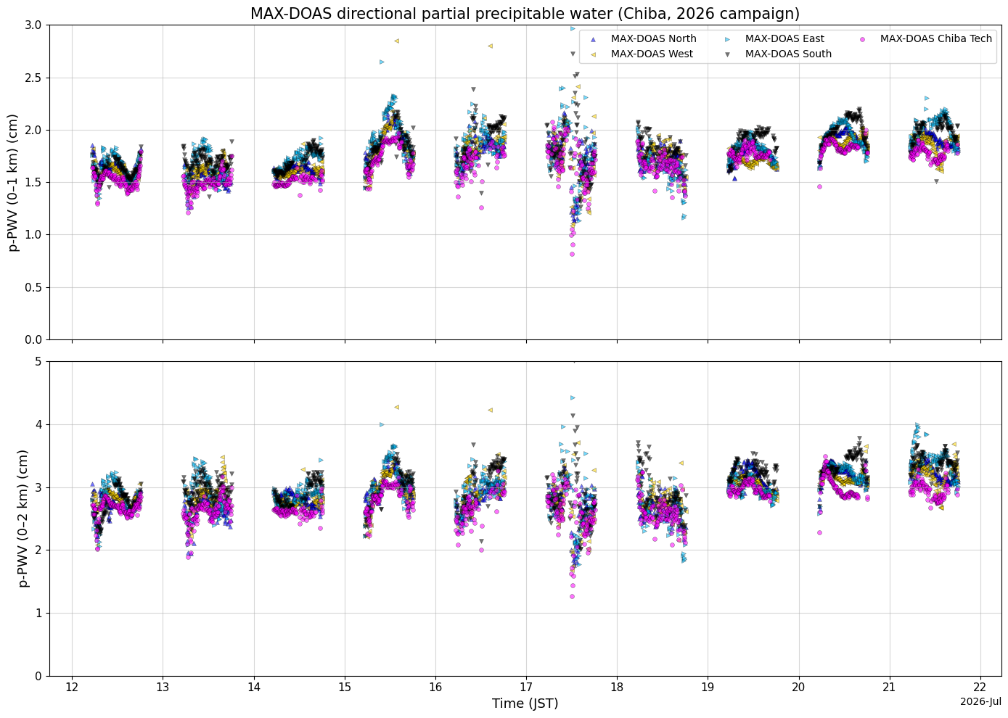
MAX-DOASの時系列(千葉 7/12–21)
5/24
千葉 MAX-DOAS
0–1 kmと0–2 km
部分可降水量
10日間の時系列
水蒸気濃度は右肩上がり
しているように見える

Slide 7
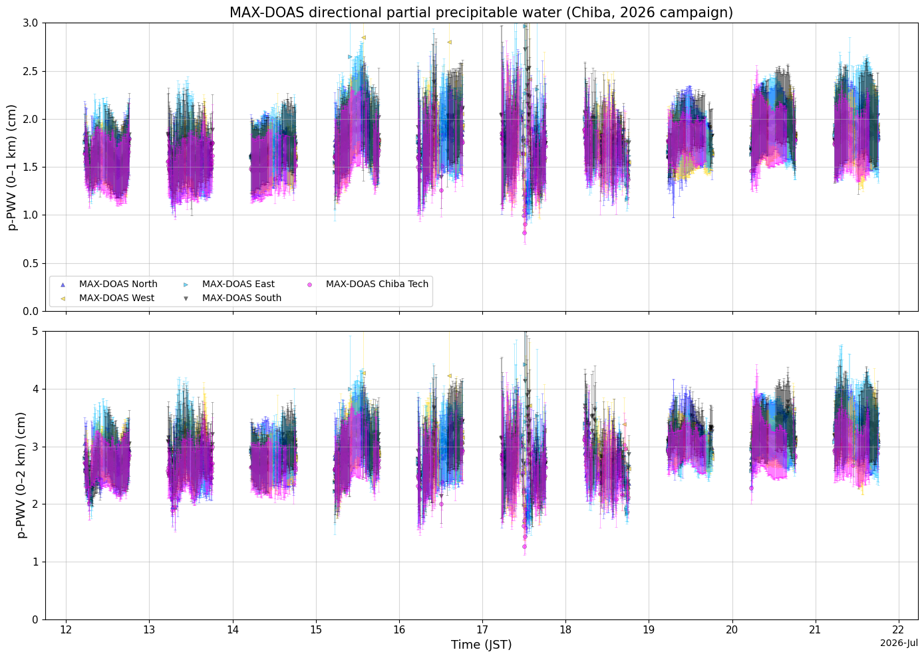
MAX-DOASの時系列 エラーバー有(千葉 7/12–21)
6/24
千葉 MAX-DOAS
0–1 kmと0–2 km
部分可降水量
10日間の時系列

Slide 8
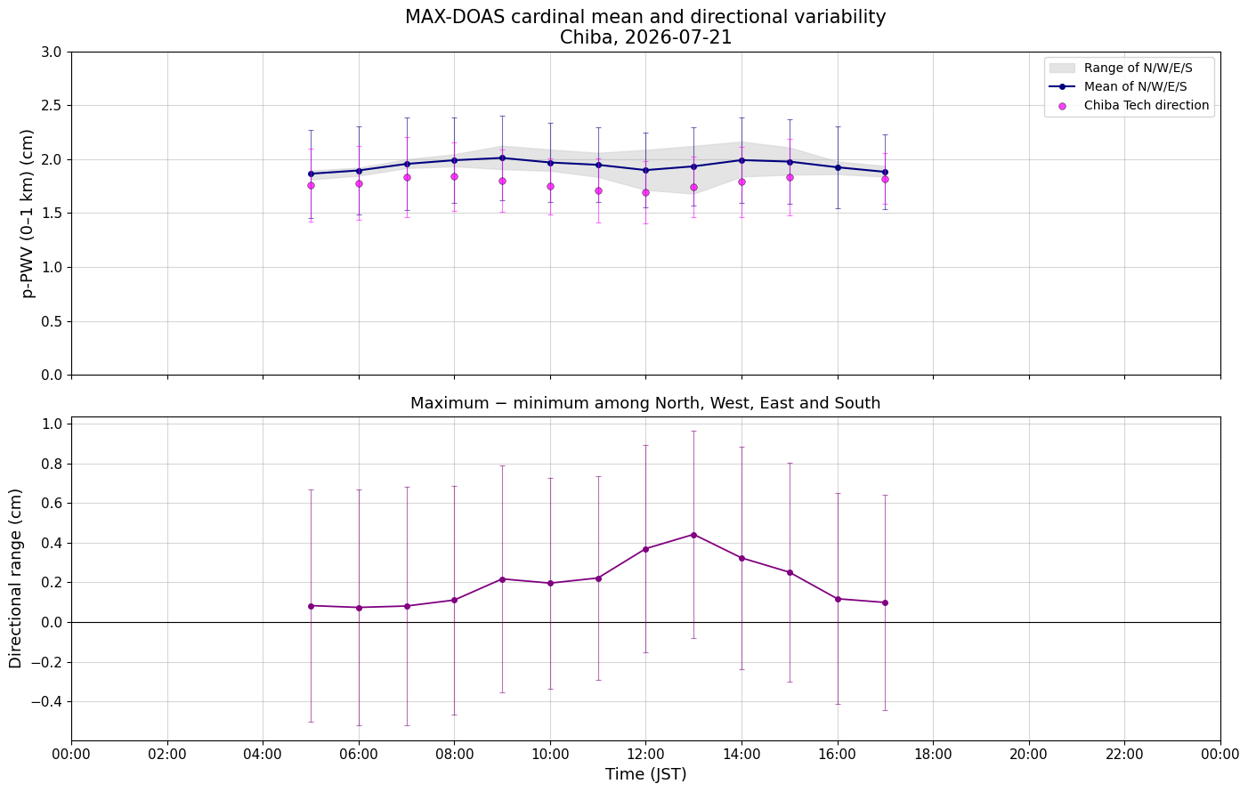
MAX-DOASの水平方向の値の変動(千葉 7/21)
7/24
※1時間平均が3方向以上出せない場合は折れ線
グラフは表示されない
各方向の1時間平均を計算し
各時間の最大値と最小値の範囲
(灰色の領域)
各時間の4方向の平均(青線)
最大値と最小値の差(紫線)
をグラフにした
午後に少しばらついた

Slide 9
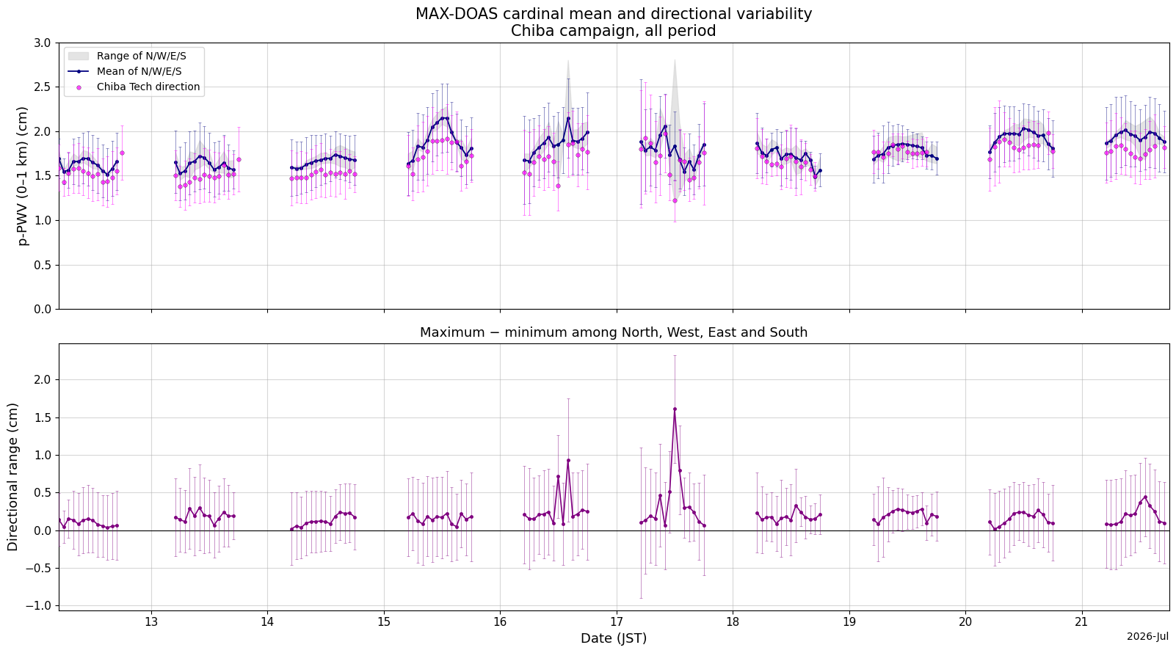
MAX-DOASの水平方向の値の変動(千葉 7/12–21)
8/24
各方向の1時間平均を計算し
各時間の最大値と最小値の範囲
(灰色の領域)
各時間の4方向の平均(青線)
最大値と最小値の差(紫線)
をグラフにした
17日をもう一度超えてほしい

Slide 10
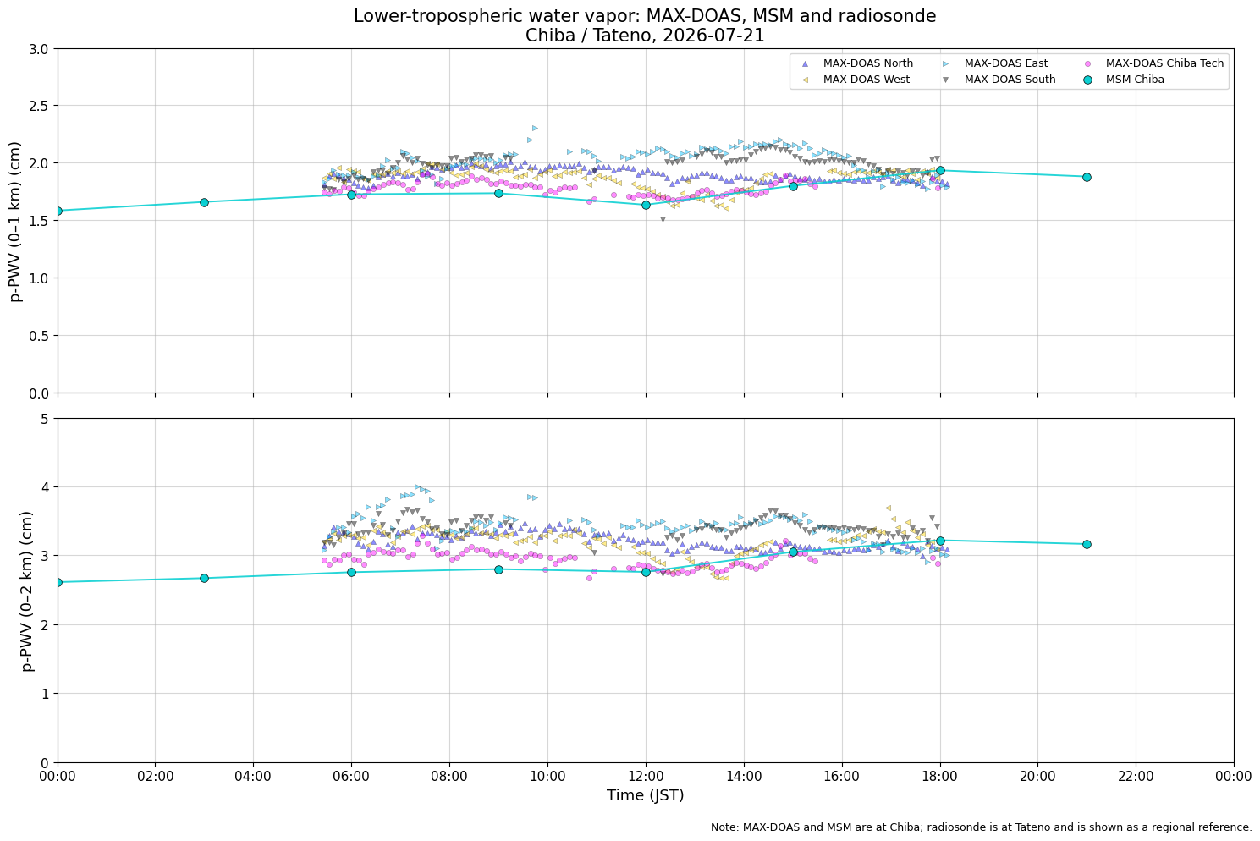
MAX-DOASの時系列とメソ解析時系列(千葉 7/21)
9/24
MAX-DOASの時系列の上に
千葉大学に最も近い
メソ解析の格子点(35.6°N,140.125°E)の
部分可降水量を水色で重ねた
おおむね一致
※白丸は館野ラジオゾンデの値
なので気にしなくて良い

Slide 11
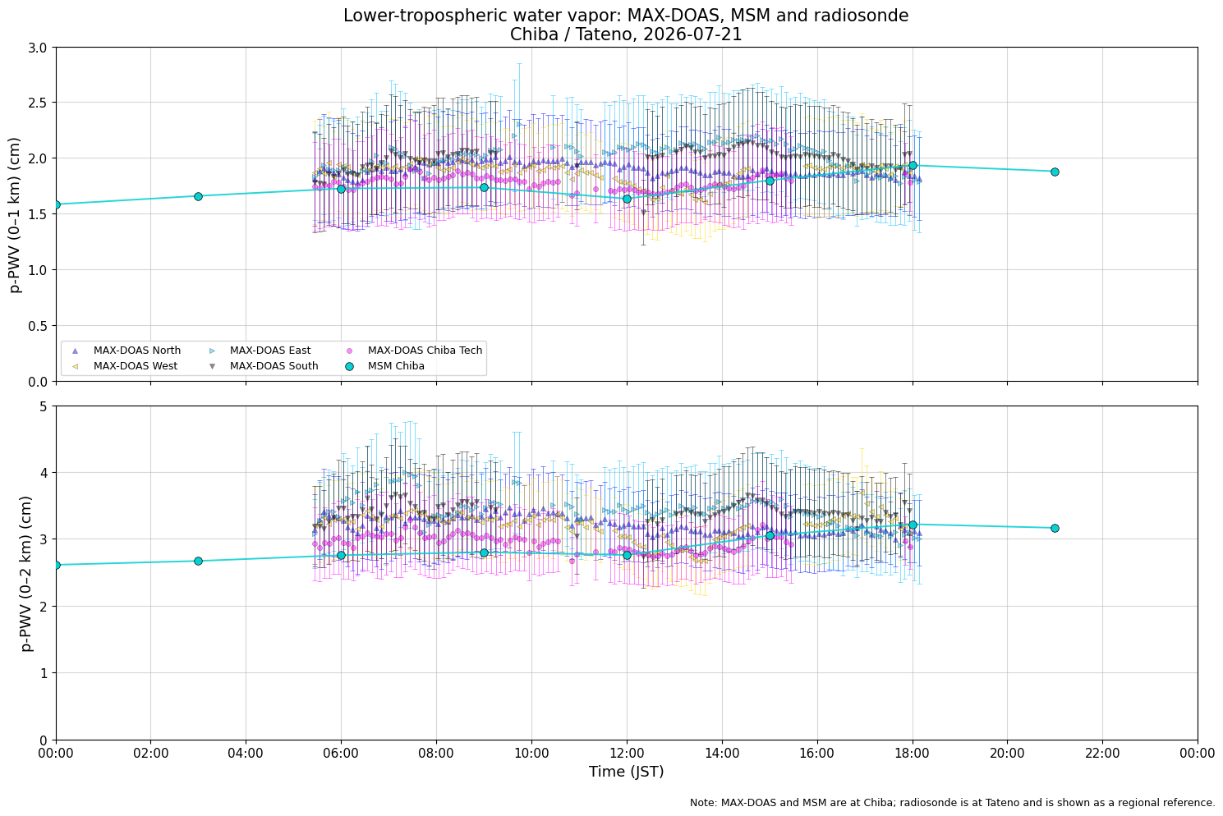
MAX-DOASの時系列とメソ解析時系列 エラーバー有(千葉 7/21)
10/24
MAX-DOASの時系列の上に
千葉大学に最も近い
メソ解析の格子点(35.6°N,140.125°E)の
部分可降水量を水色で重ねた
エラーバーの範囲内で推移している
※白丸は館野ラジオゾンデの値
なので気にしなくて良い

Slide 12
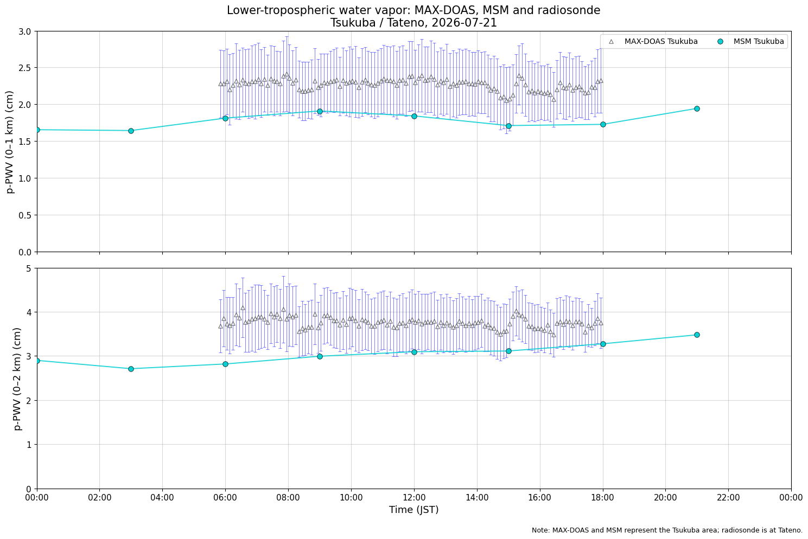
MAX-DOASとメソ解析とラジオゾンデの時系列(筑波 7/21)
11/24
MAX-DOASの時系列
(筑波は1方向のみ)▲
ラジオゾンデ舘野○
最も近いメソ解析の格子点(36.1°N,140.125°E)⚫︎
エラーバーの範囲内にギリギリ入っているが、
毎日MAX-DOASが過大になっているのが心配
時系列を描いた時もつくばのMAX-DOASの2025年以降の値は大きめになっていた気がする

Slide 13
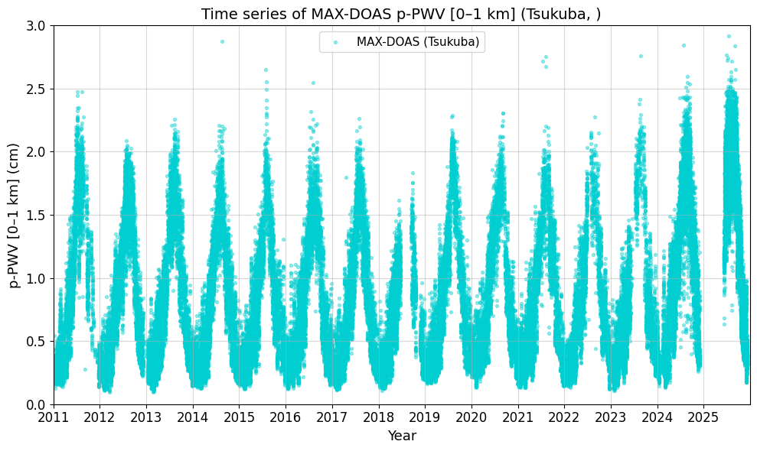
【参考】 MAX-DOASつくばの時系列
MAX-DOAS筑波は2025年から
時間分解能を30分から15分に変更している
12/24

Slide 14
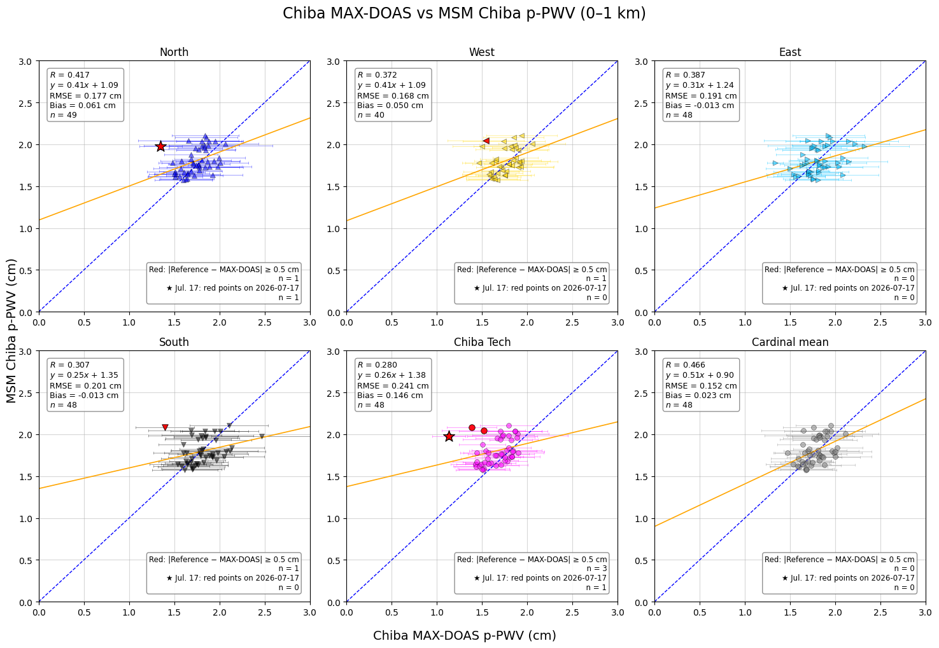
MAX-DOASとメソ解析の相関関係(千葉 7/12–21)
13/24
0-1 km
|MA − MAX-DOAS| > 0.5 cm
※赤プロットのうち7月17日に
該当するものは★で強調した
MAX-DOASの部分可降水量と
千葉大学に最も近い
メソ解析の格子点(35.6°N,140.125°E)の
部分可降水量の相関関係
MAX-DOASはメソ解析のデータ
(3時間ごと)の前後30分の
データを平均している
それに対応したエラーバーを作成

Slide 15
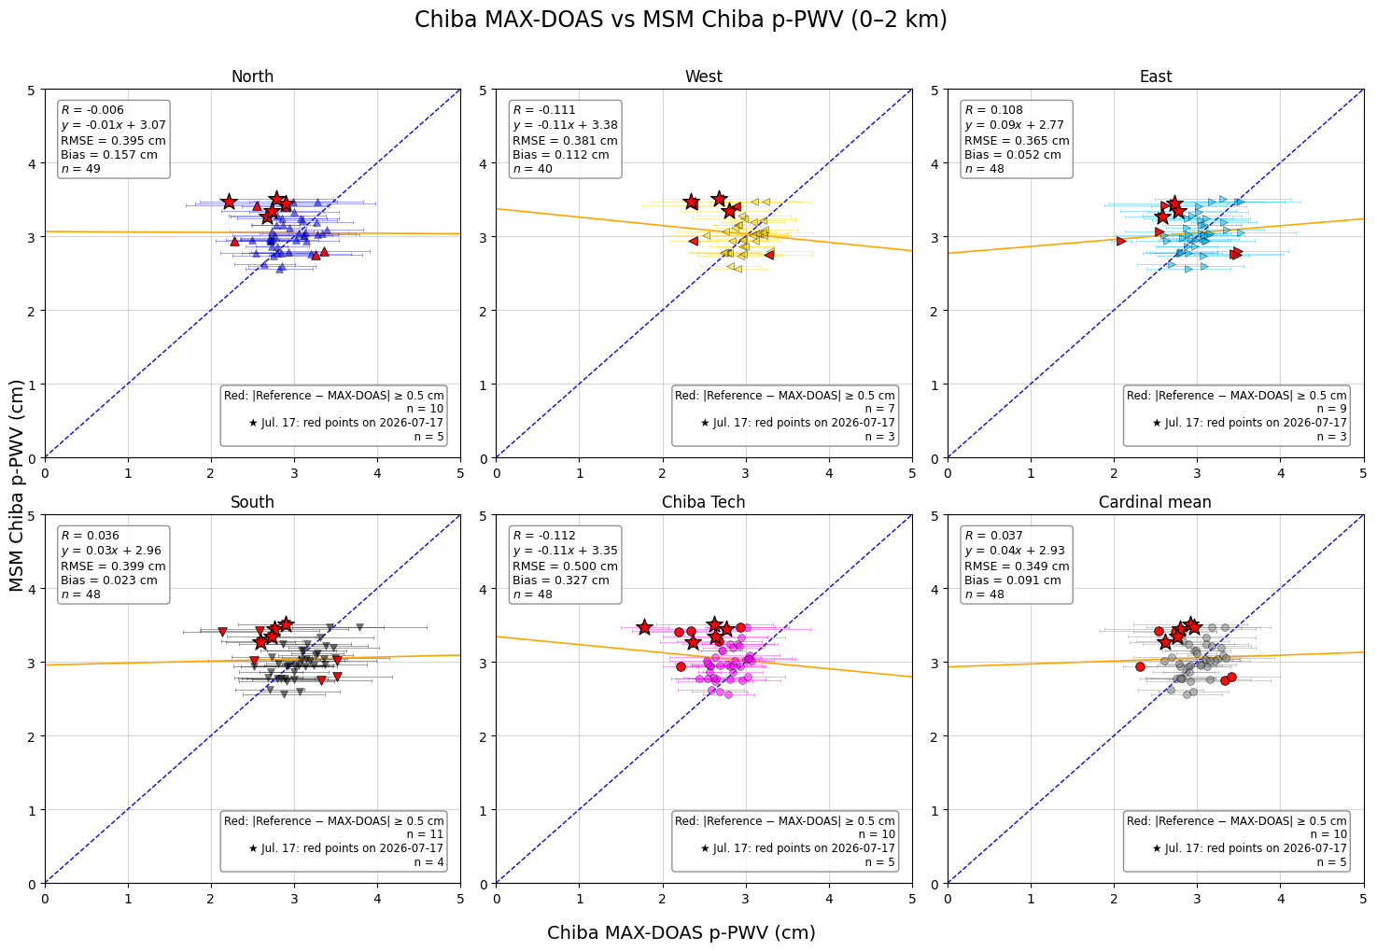
MAX-DOASとメソ解析の相関関係(千葉 7/12–21)
14/24
0-2 km
|MA − MAX-DOAS| > 0.5 cm
※赤プロットのうち7月17日に
該当するものは★で強調した
MAX-DOASの部分可降水量と
千葉大学に最も近い
メソ解析の格子点(35.6°N,140.125°E)の
部分可降水量の相関関係
MAX-DOASはメソ解析のデータ
(3時間ごと)の前後30分の
データを平均している
それに対応したエラーバーを作成

Slide 16
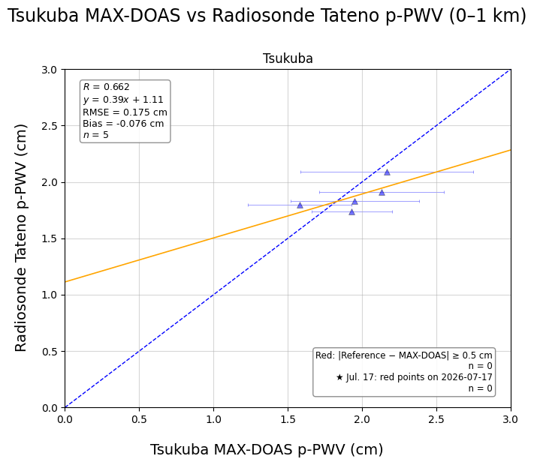
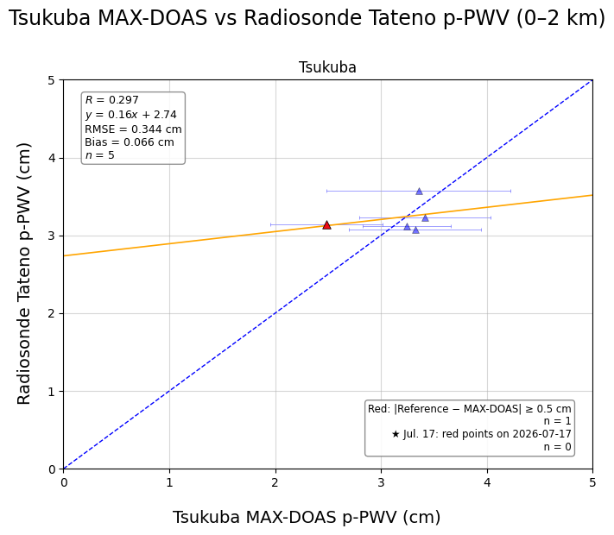
MAX-DOASとラジオゾンデの相関関係(つくば 7/12–21)
15/24
0-1 km
|radiosonde − MAX-DOAS| > 0.5 cm
0-2 km
つくばMAX-DOASの部分可降水量と
最寄りの館野ラジオゾンデの
部分可降水量の相関関係
MAX-DOASはラジオゾンデのデータ
(9時・21時)の前後30分のデータを平均している
それに対応したエラーバーを作成

Slide 17
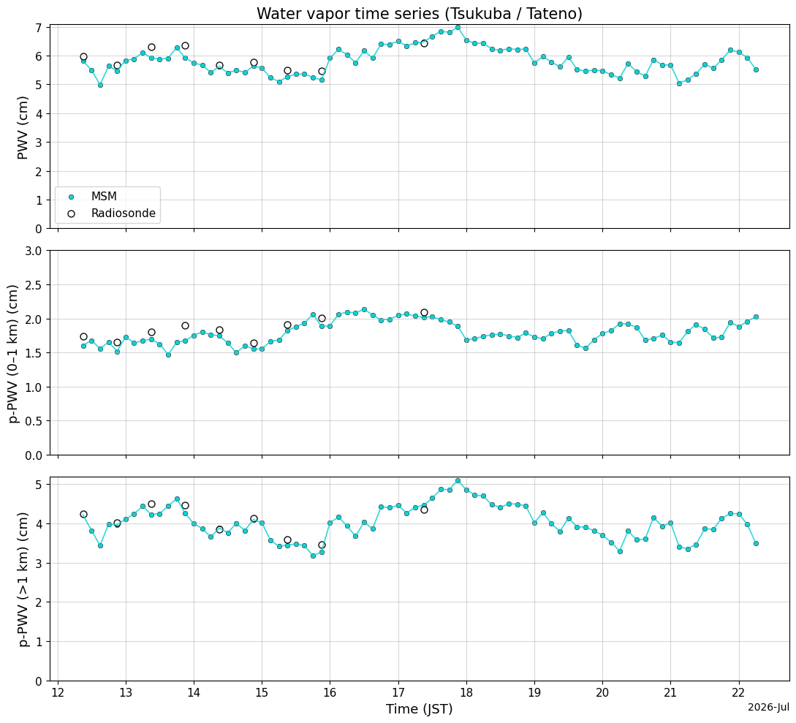
メソ解析とラジオゾンデの可降水量の高度別時系列(筑波 7/12–21)
16/24
ラジオゾンデ舘野○
最も近いメソ解析の格子点(36.1°N,140.125°E)⚫︎
それぞれの高度別の時系列
全量
大体整合している
メソ解析にはラジオゾンデも
同化されているので期待通り
0-1 km
館野ラジオゾンデは
最近欠測気味？
1- km

Slide 18
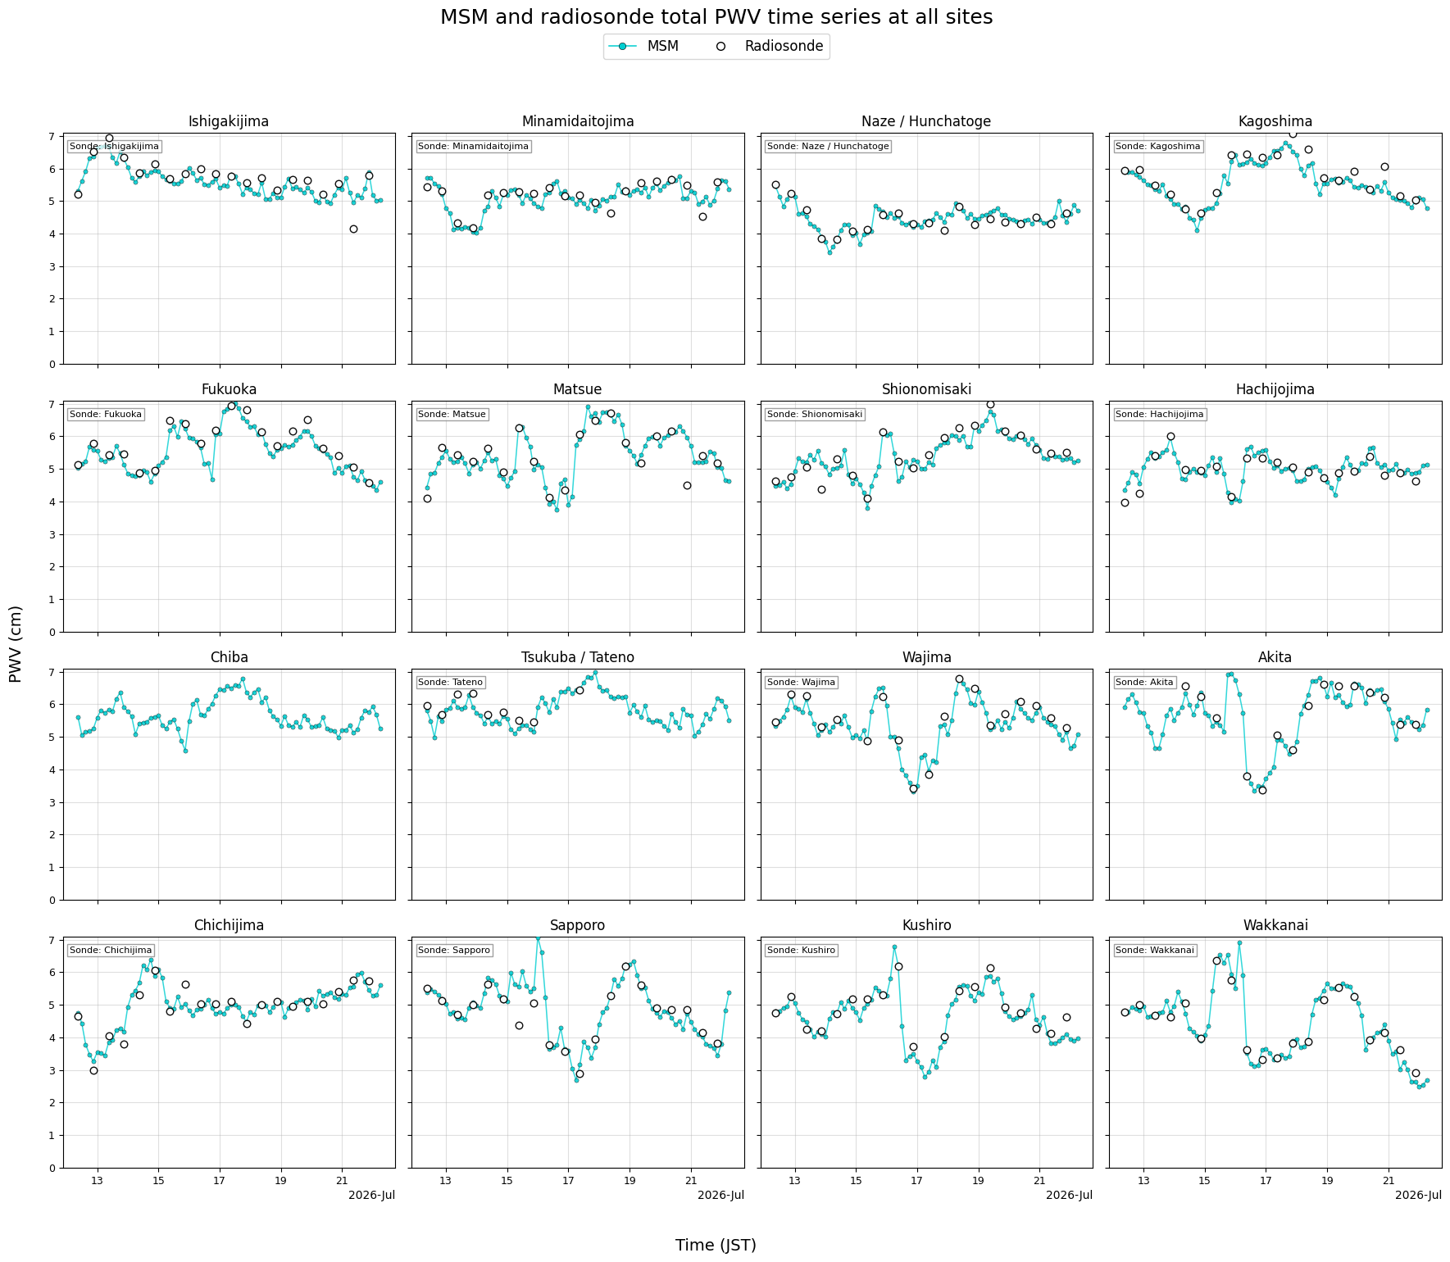
全国のメソ解析とラジオゾンデの可降水量の時系列(7/12–21)
17/24
全量
どのサイトもおおむね
整合している
※秋田・館野
ラジオゾンデは
欠測期間あり
0-1 km
1- km

Slide 19
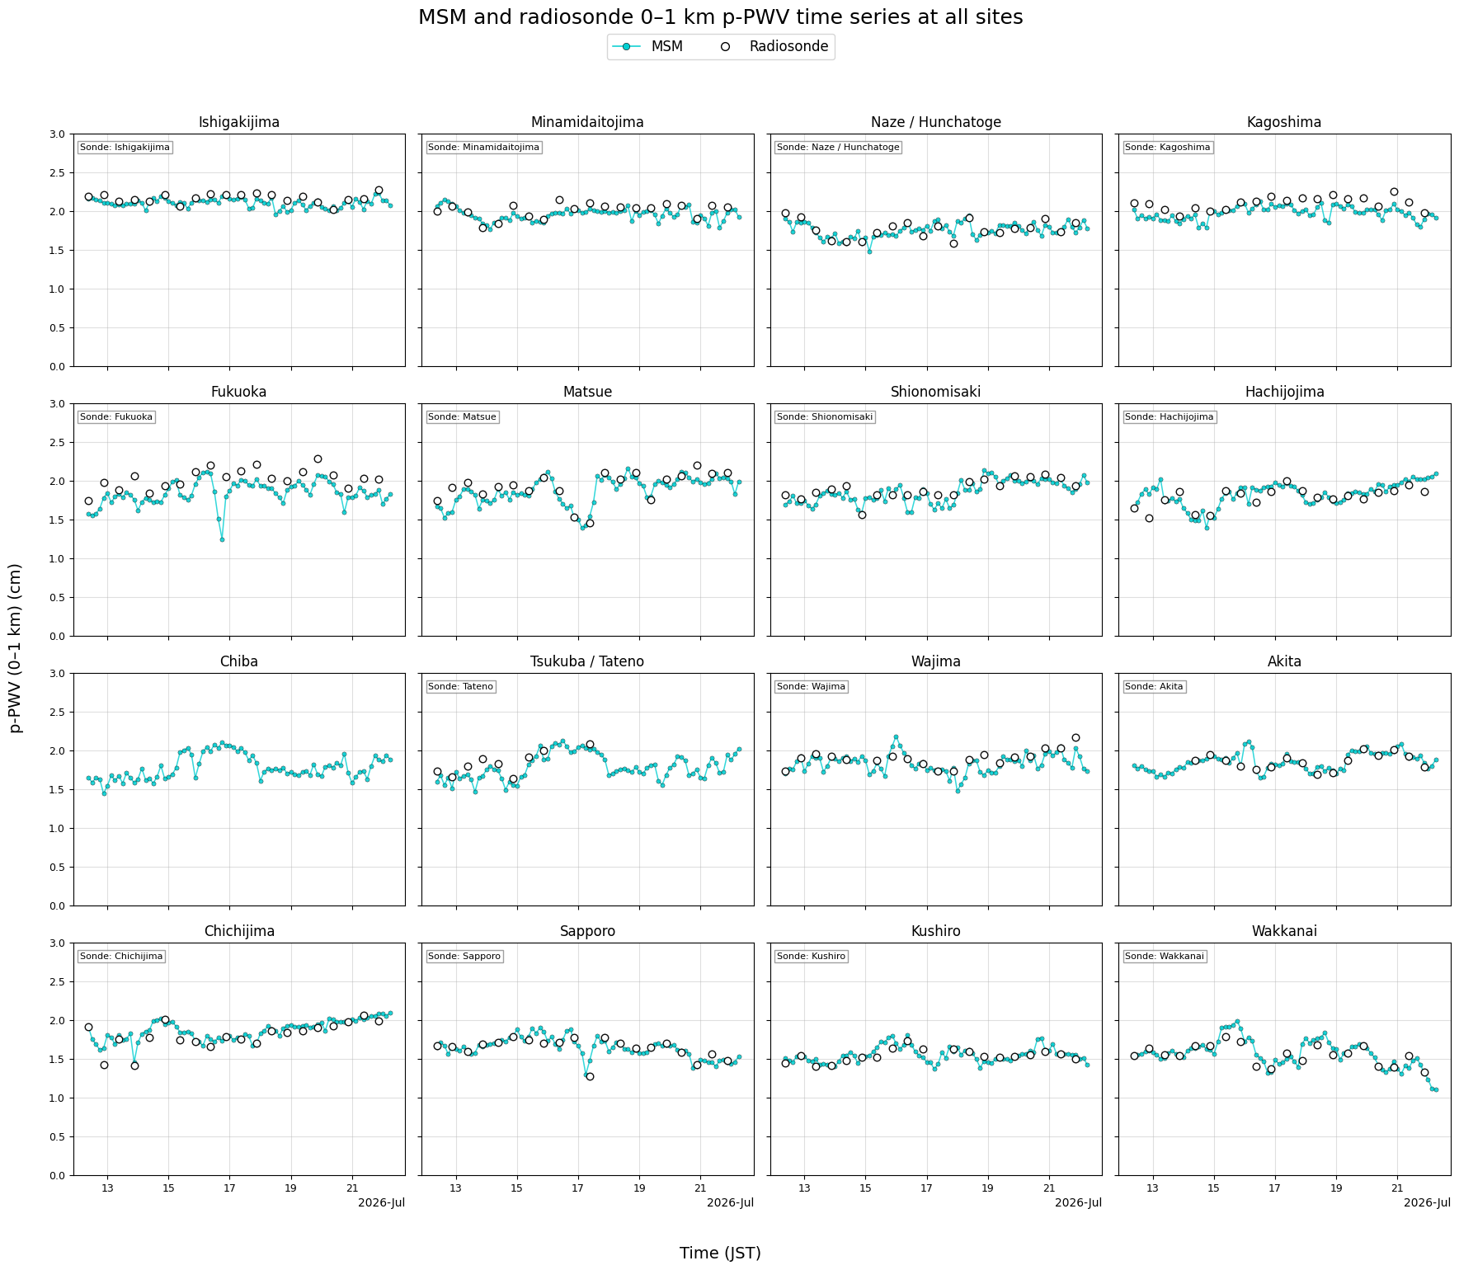
全国のメソ解析とラジオゾンデの0–1 km部分可降水量の時系列(7/12–21)
全量
18/24
0-1 km
どのサイトもおおむね
整合している
※秋田・館野
ラジオゾンデは
欠測期間あり
1- km

Slide 20
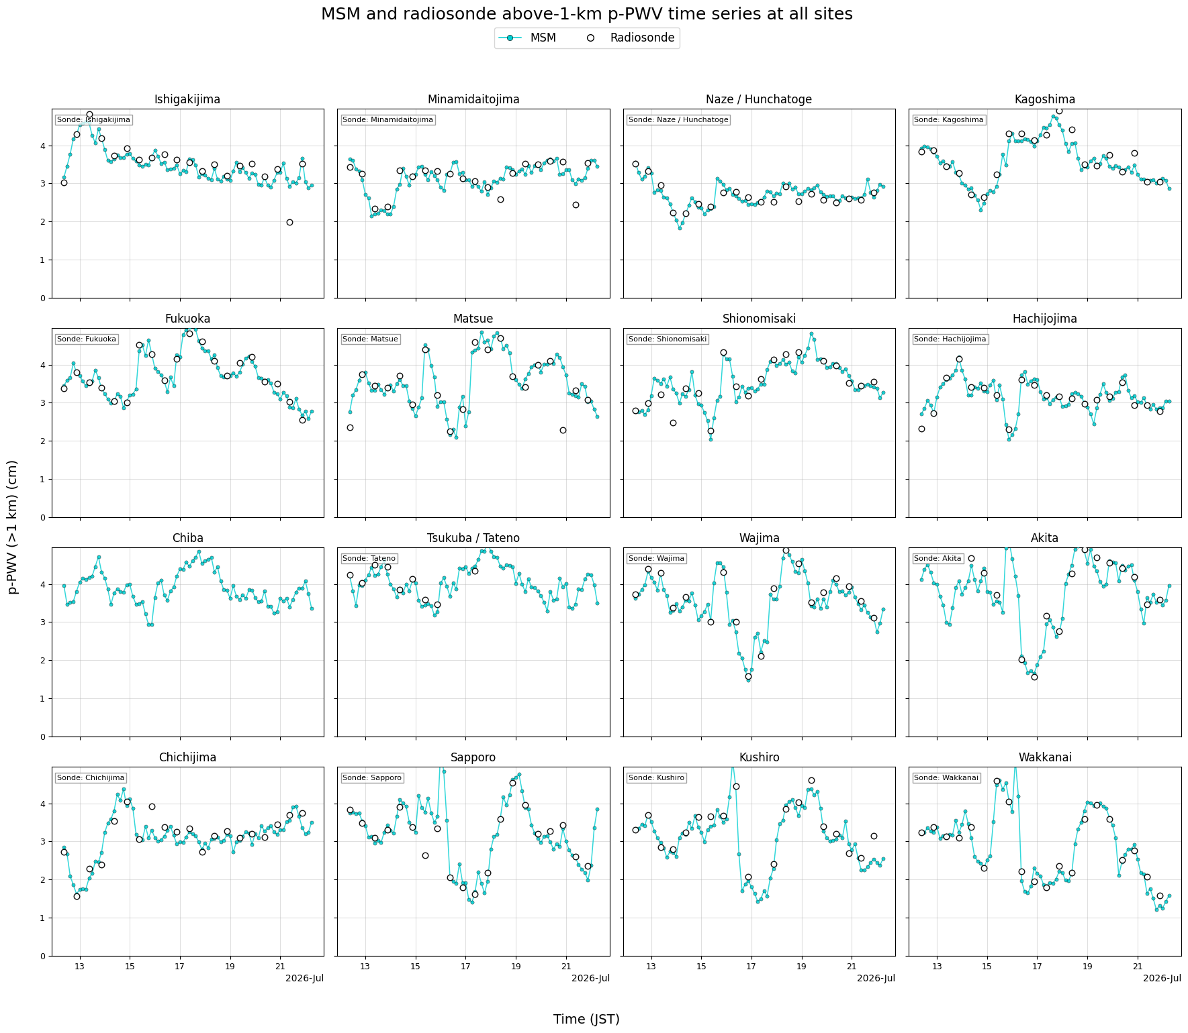
全国のメソ解析とラジオゾンデの1– km部分可降水量の時系列(7/12–21)
全量
19/24
1- km
どのサイトもおおむね
整合している
※秋田・館野
ラジオゾンデは
欠測期間あり

Slide 21
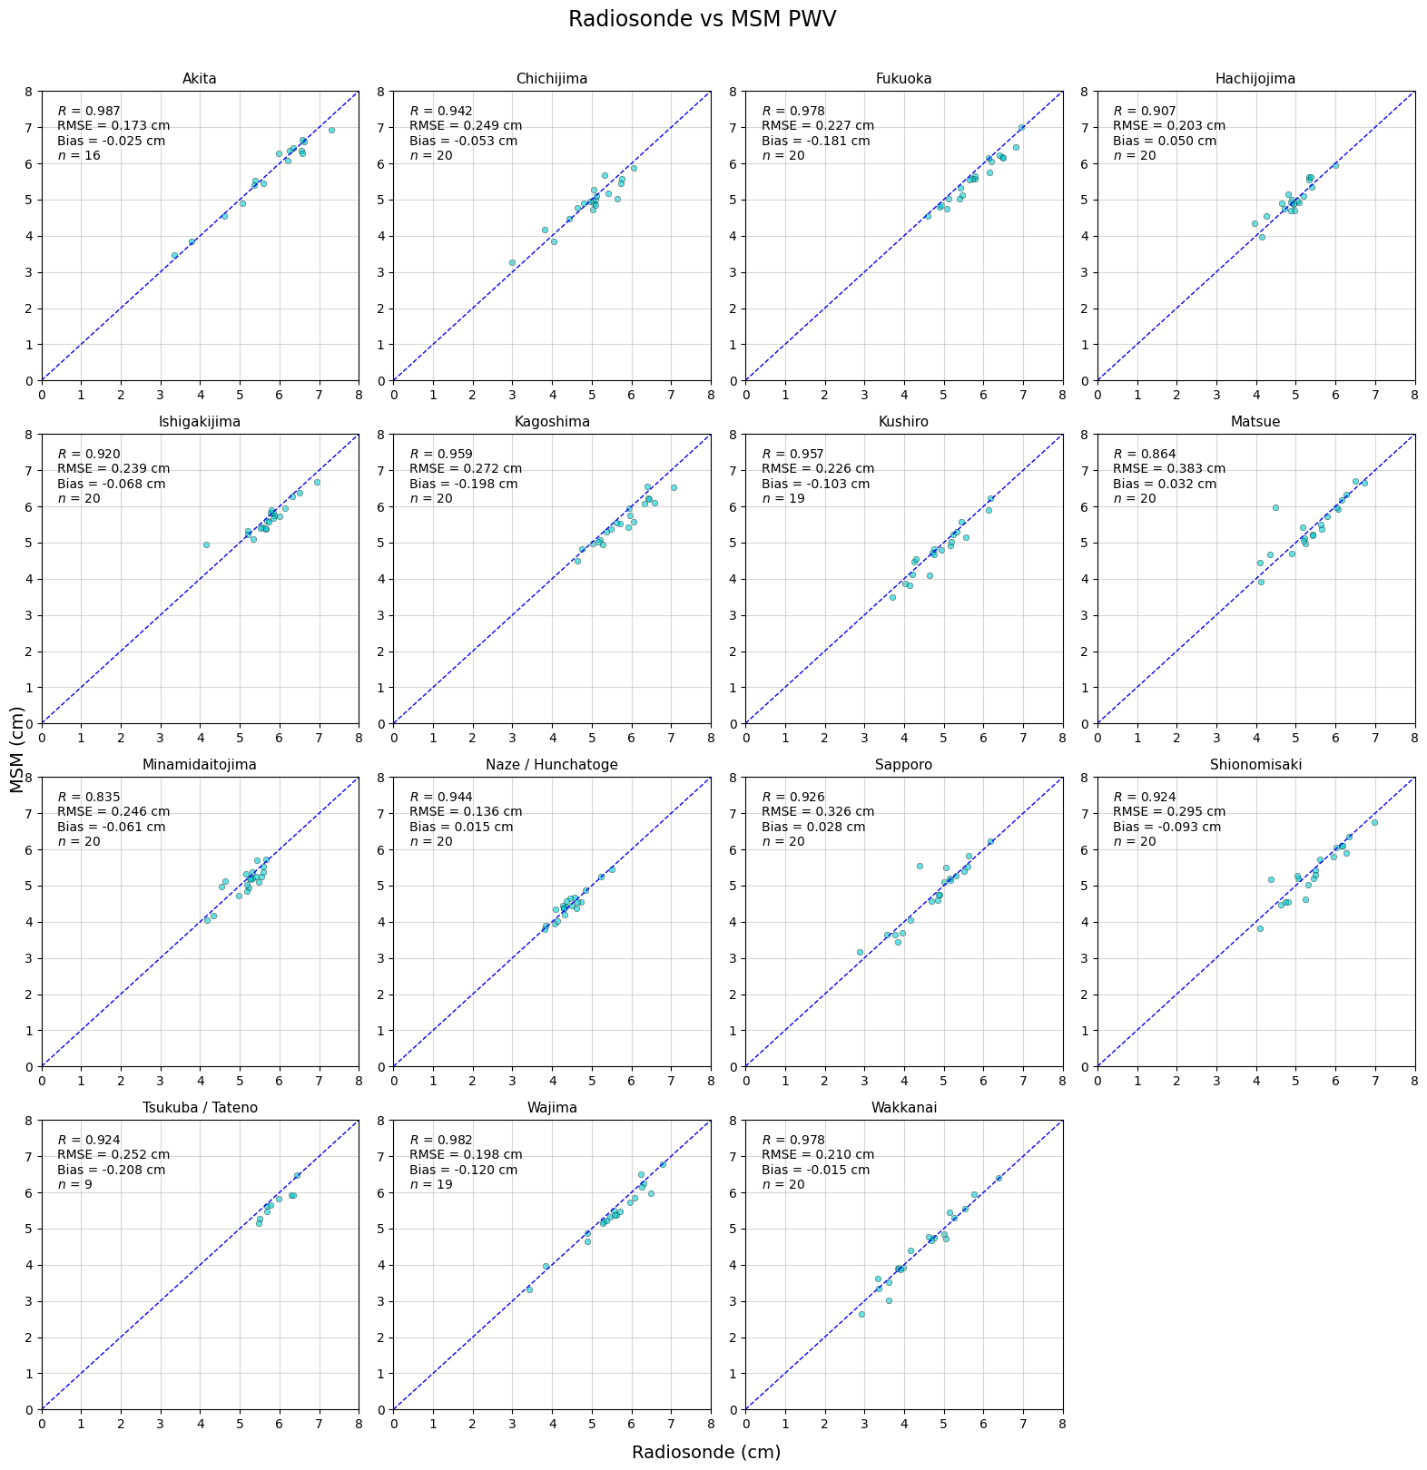
全国のメソ解析とラジオゾンデの可降水量の相関関係(7/12–21)
全量
20/24
全量
縦軸：メソ解析
横軸：ラジオゾンデ
高度別に期間中の
値の差を調べておく
時系列だけだとわかりにくいので
※秋田・館野
ラジオゾンデは
欠測期間あり

Slide 22
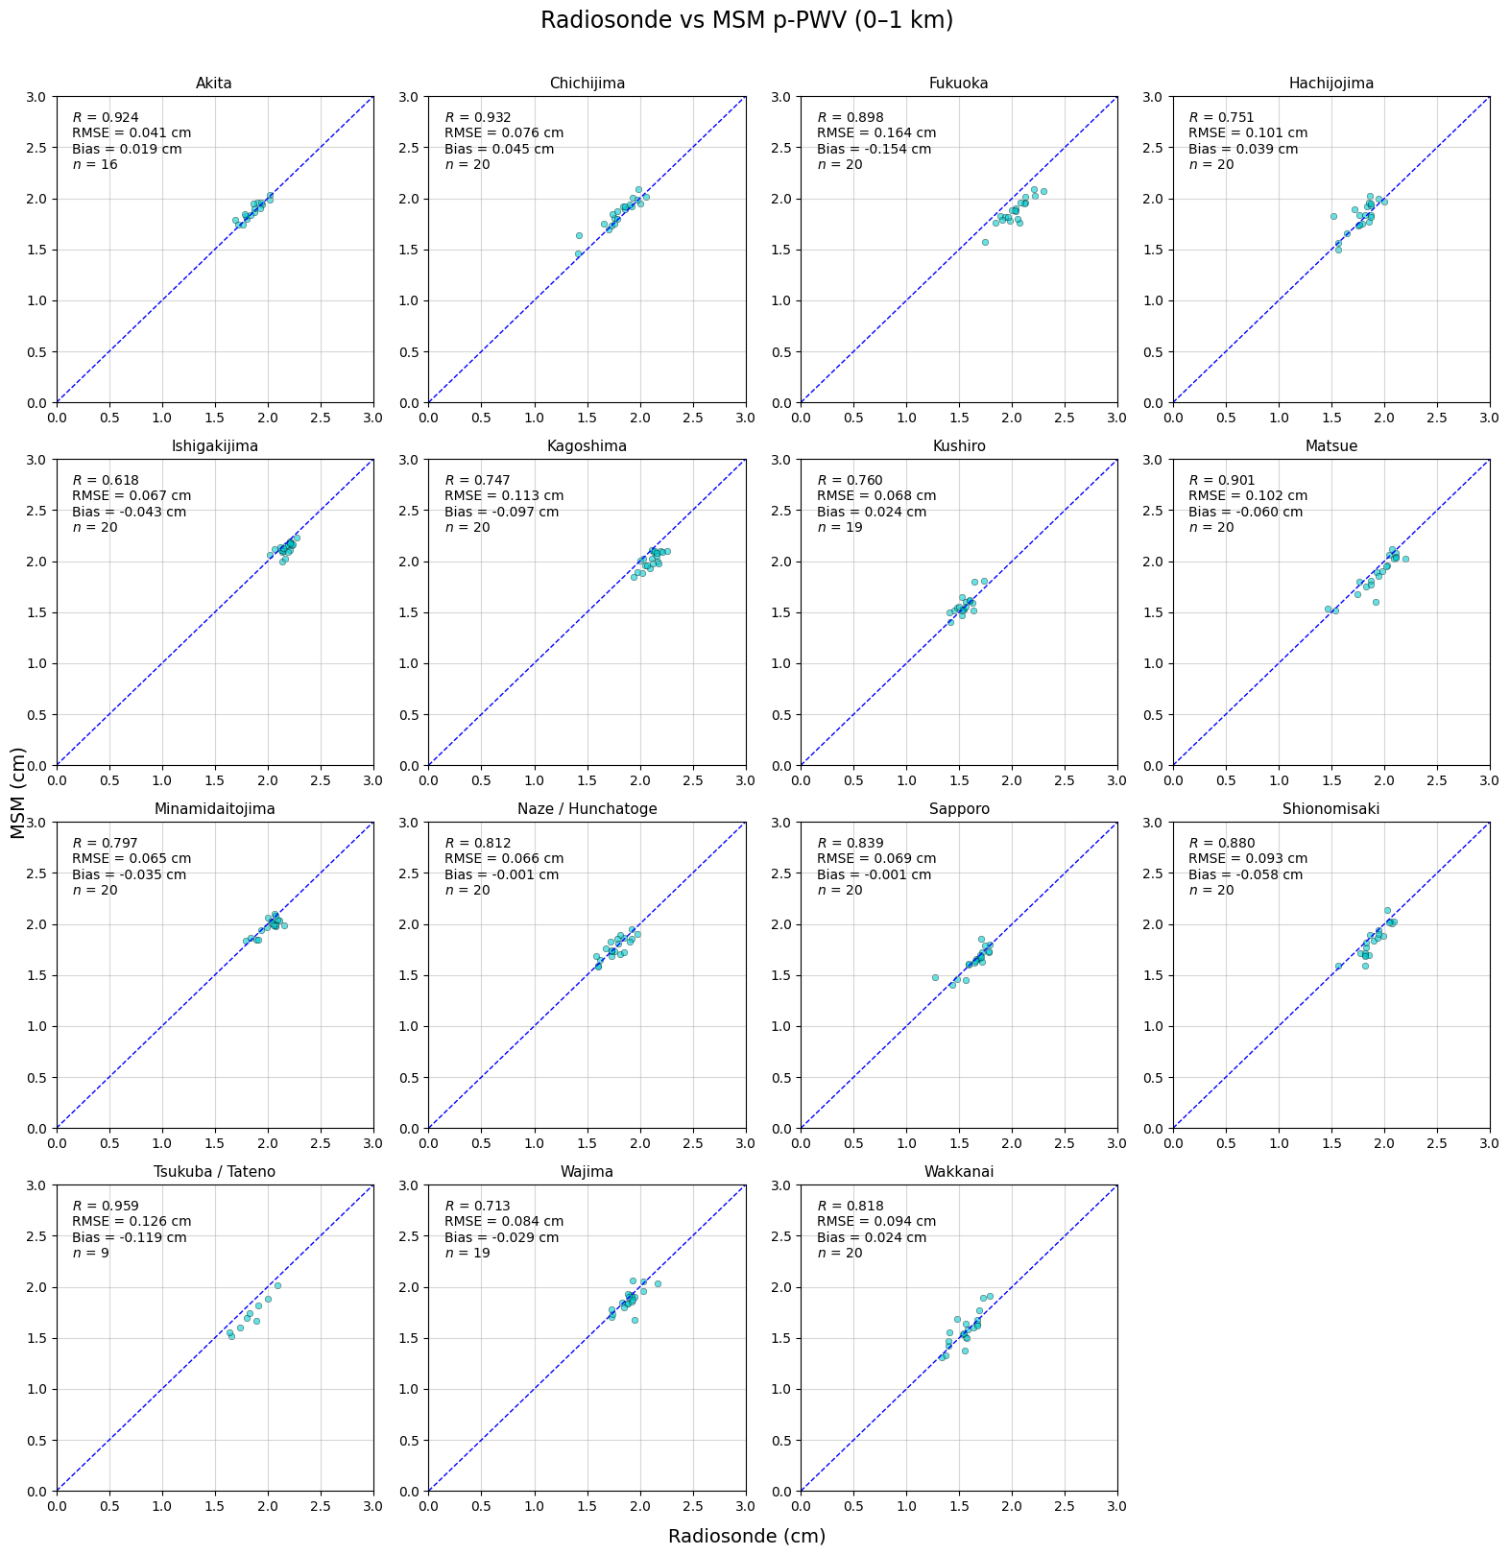
全国のメソ解析とラジオゾンデの0–1 km部分可降水量の相関関係(7/12–21)
全量
21/24
0-1 km
縦軸：メソ解析
横軸：ラジオゾンデ
高度別に期間中の
値の差を調べておく
時系列だけだとわかりにくいので
※秋田・館野
ラジオゾンデは
欠測期間あり

Slide 23
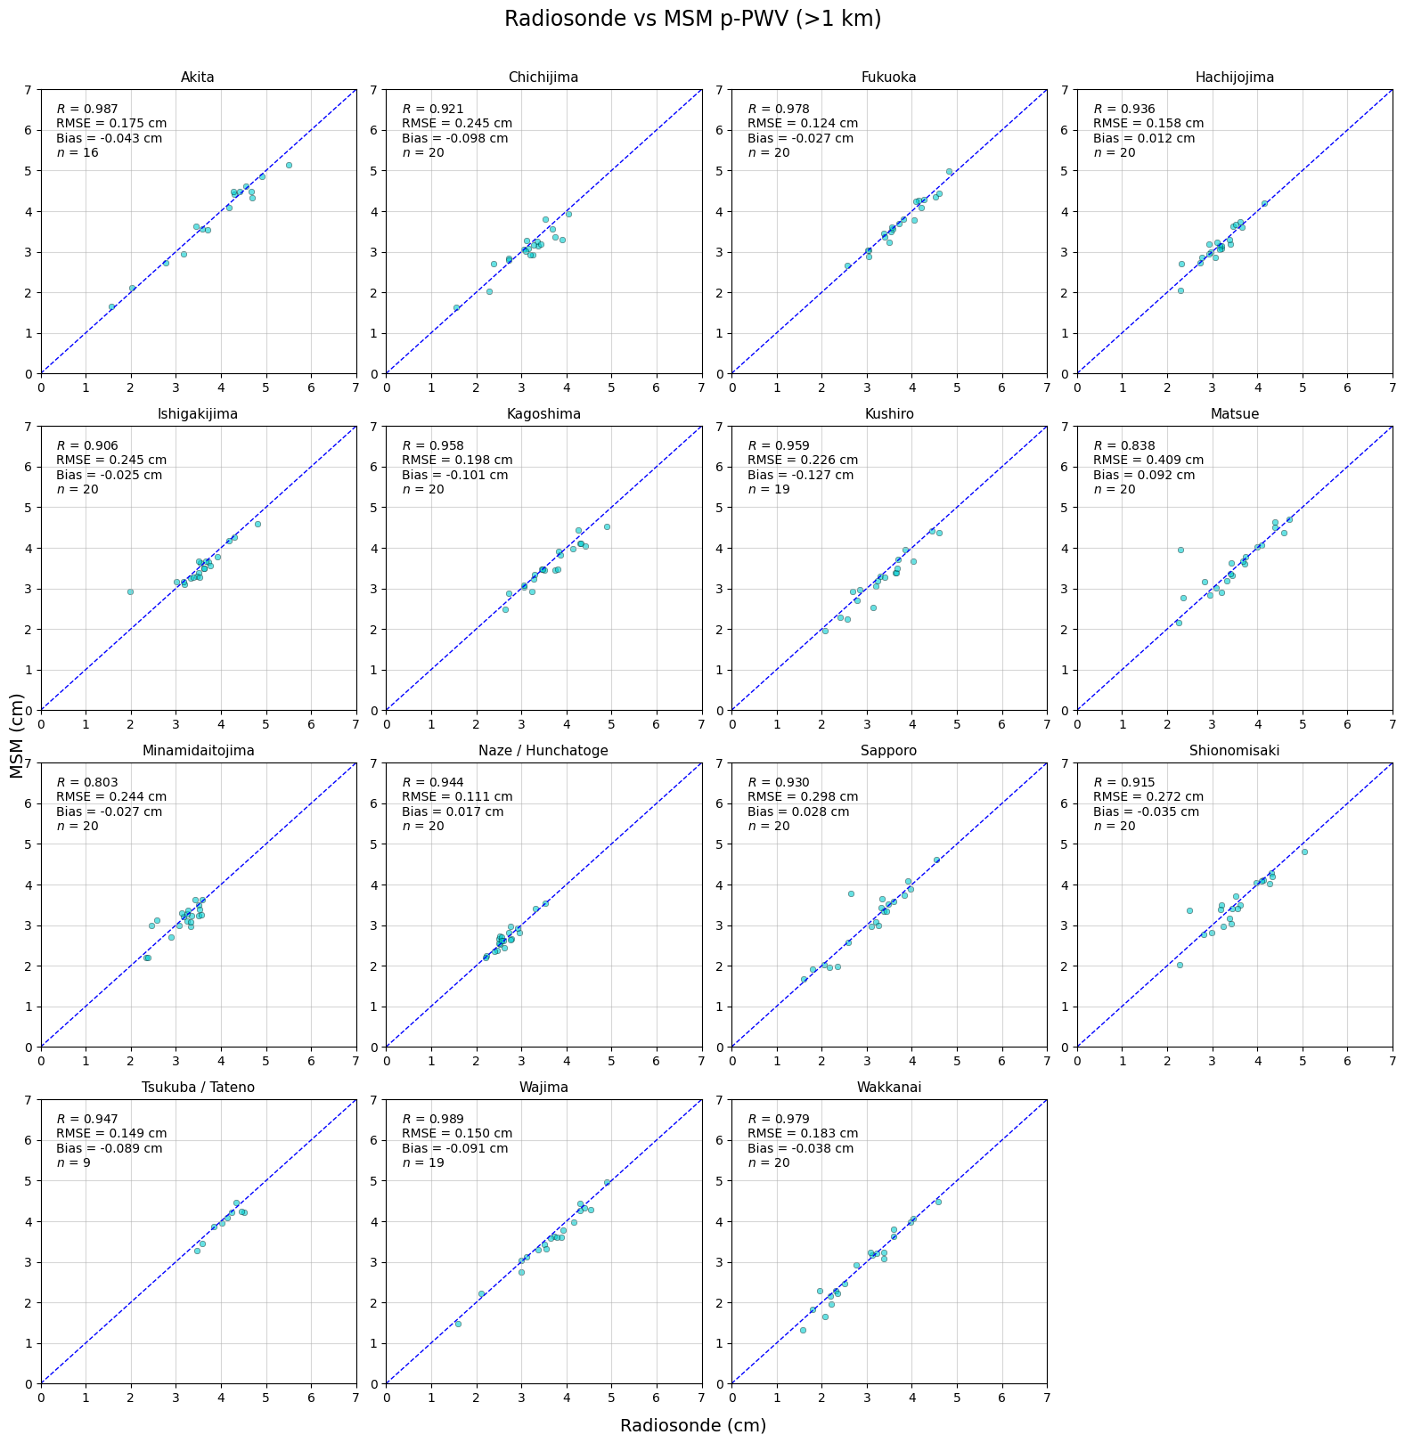
全国のメソ解析とラジオゾンデの1– km部分可降水量の相関関係(7/12–21)
全量
22/24
1- km
縦軸：メソ解析
横軸：ラジオゾンデ
高度別に期間中の
値の差を調べておく
時系列だけだとわかりにくいので
※秋田・館野
ラジオゾンデは
欠測期間あり

Slide 24
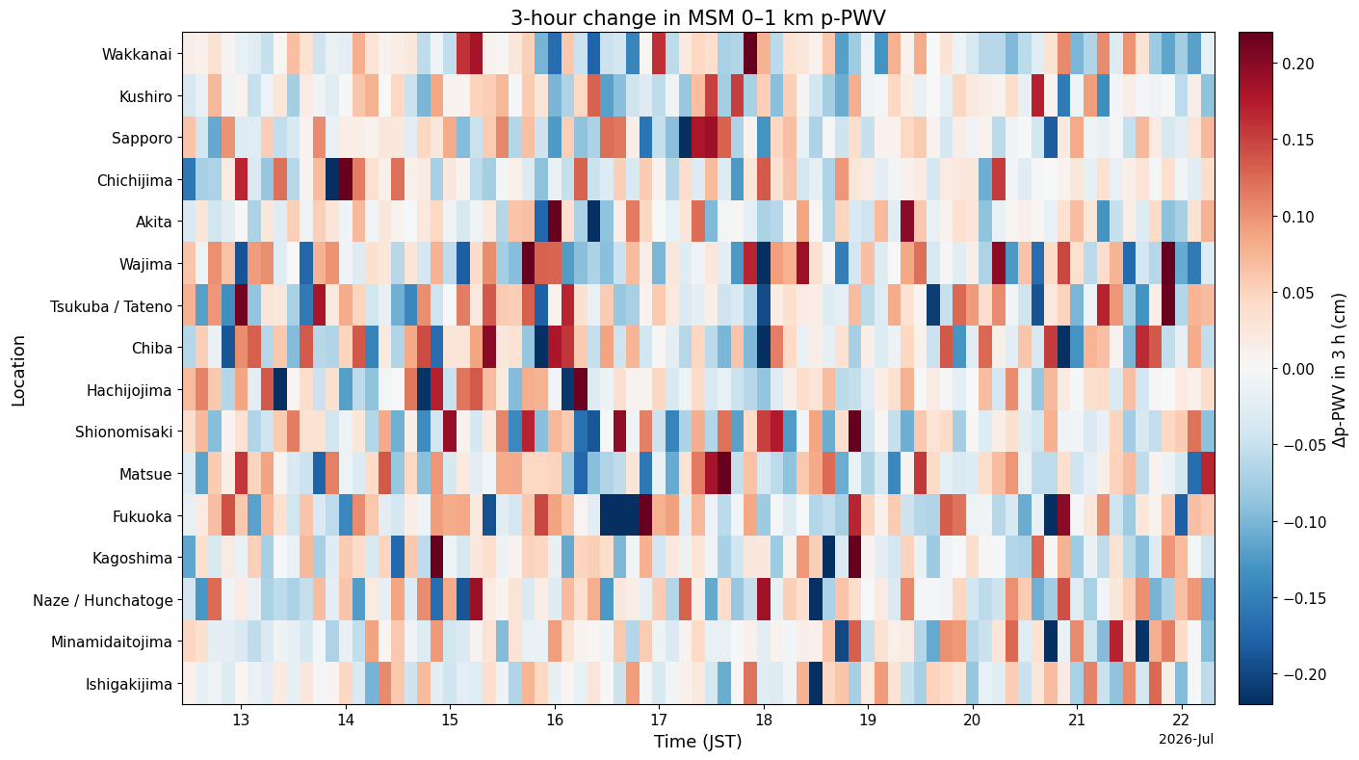
全国のメソ解析0-1 km部分可降水量の変化量(7/12–21)
1- km
全量
下層水蒸気の前3時間からの
変化量のヒートマップ
赤色ほど水蒸気量が前3時間から
増えたことを示す
23/24
0-1 km

Slide 25
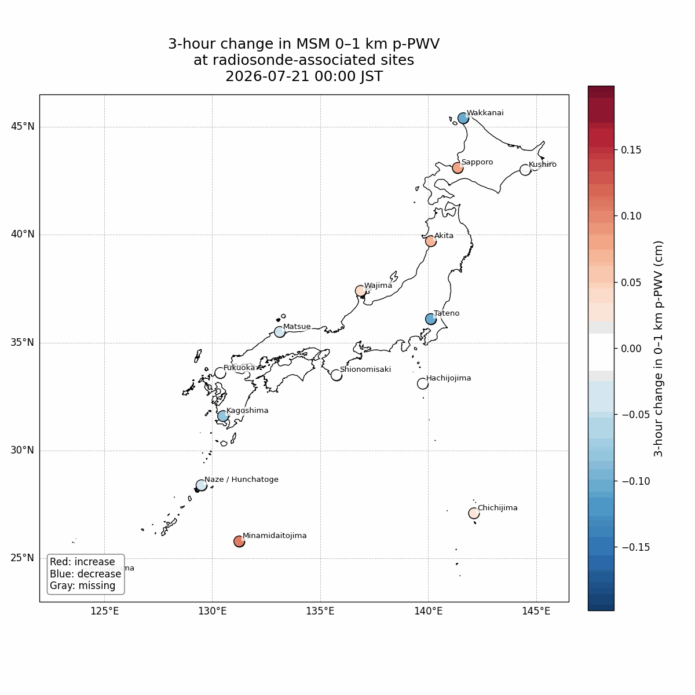
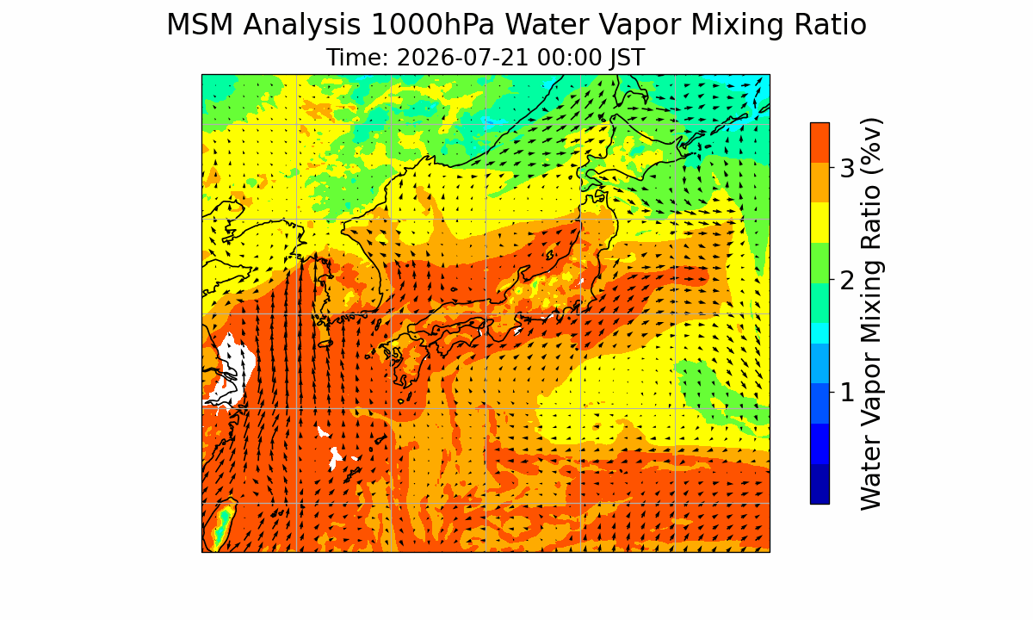
メソ解析下層水蒸気の変化と水蒸気場の様子(7/21)
24/24
下層水蒸気の前3時間からの変化量
赤色ほど水蒸気量が前3時間から
増えたことを示す
(アニメーション)

Slide 26
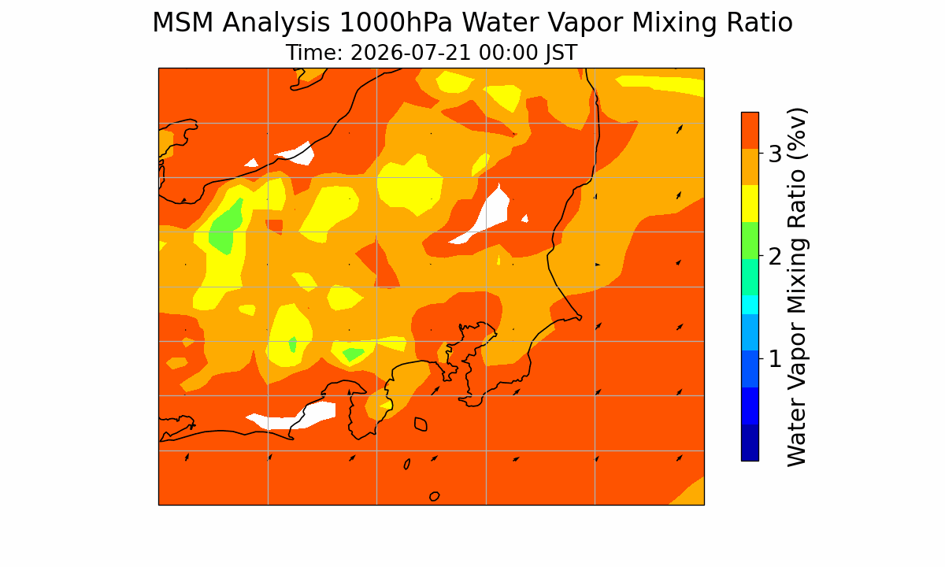
千葉MAX-DOASの観測とメソ解析水蒸気場の様子(7/21)
25/24
(アニメーション)

